Slide 1
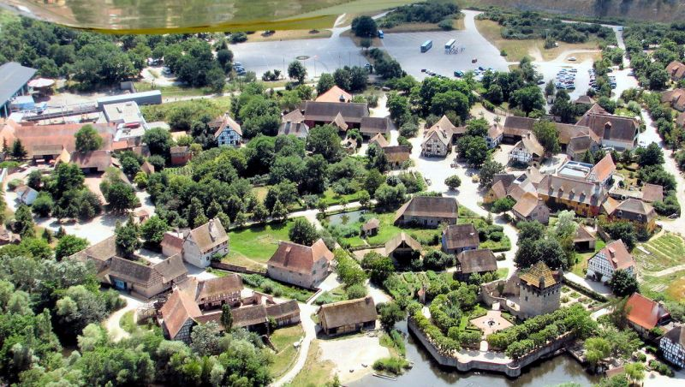
L’écomusée d’Alsace à Ungersheim
L’Alsace en musique – Vincent Huard
Diaporama © A1pex

Slide 2
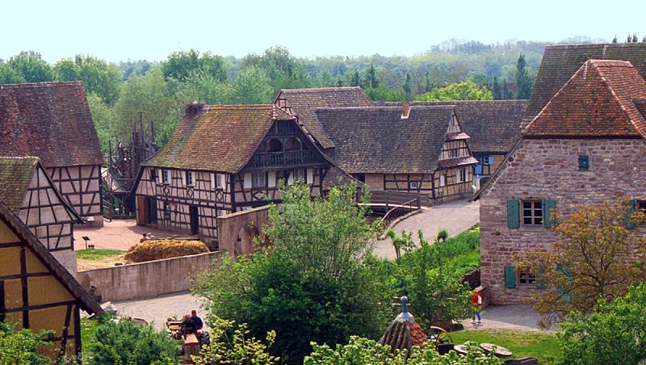
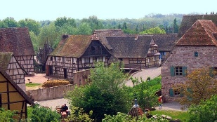

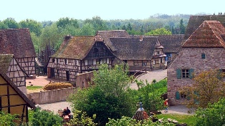
Le village

Slide 3
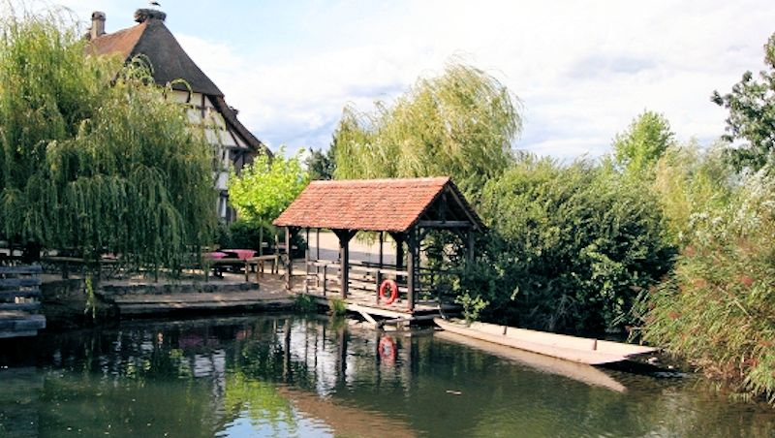
L’auberge

Slide 4
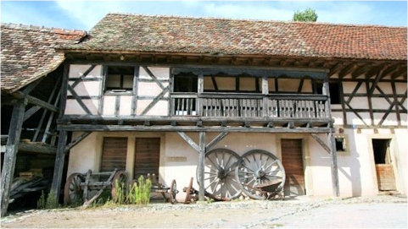
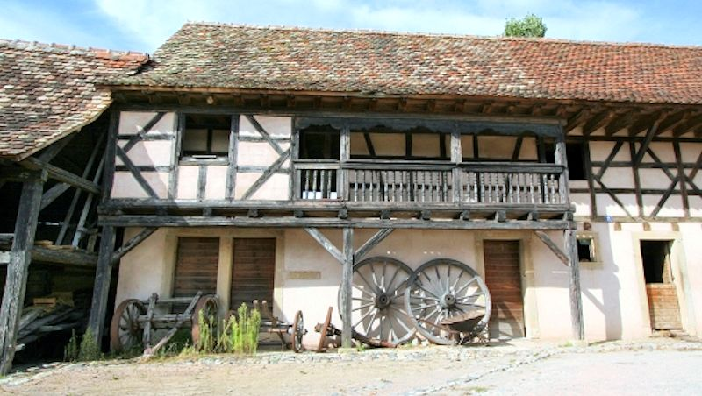
La cour du Kochersberg

Slide 5
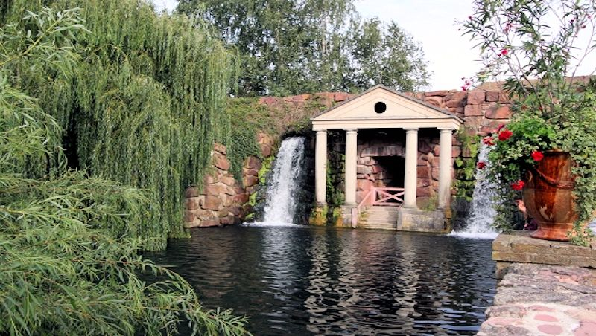
L’Embarcadère

Slide 6
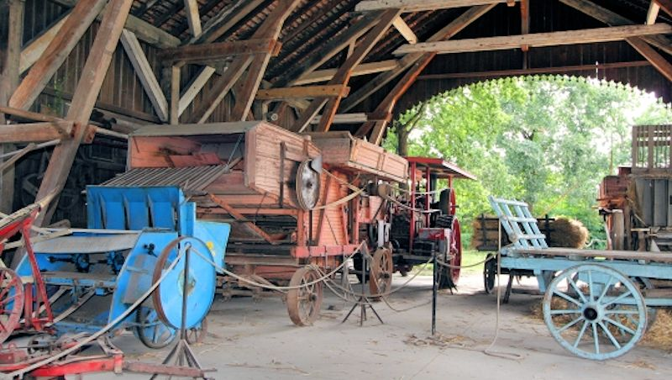
Hangar des battages

Slide 7
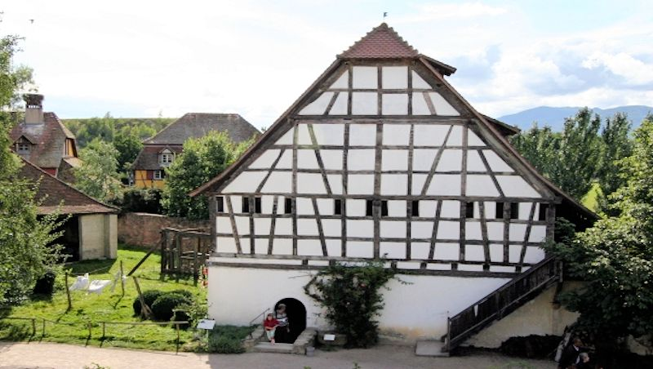
L’huilerie

Slide 8
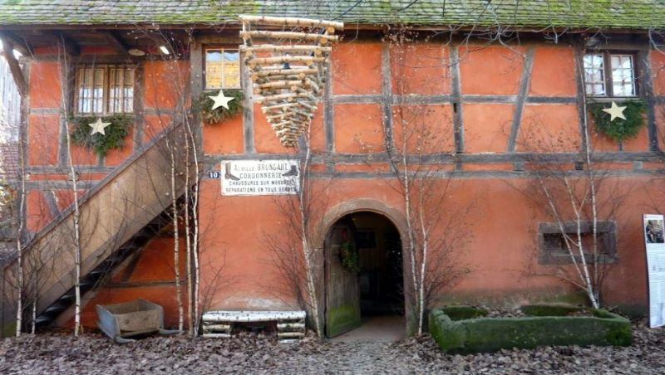
La cordonnerie

Slide 9








La saboterie

Slide 10
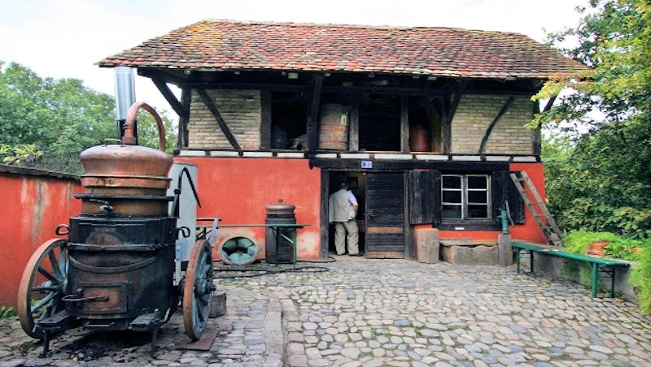
La distillerie

Slide 11
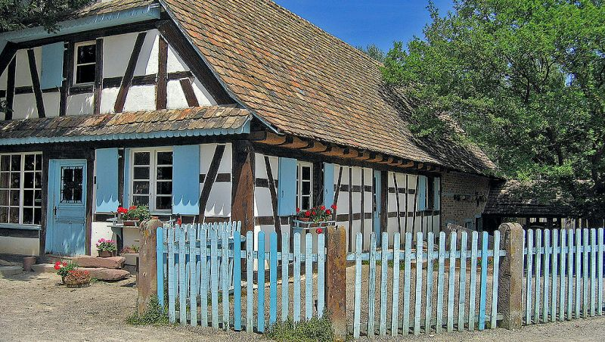
La maison du potier

Slide 12
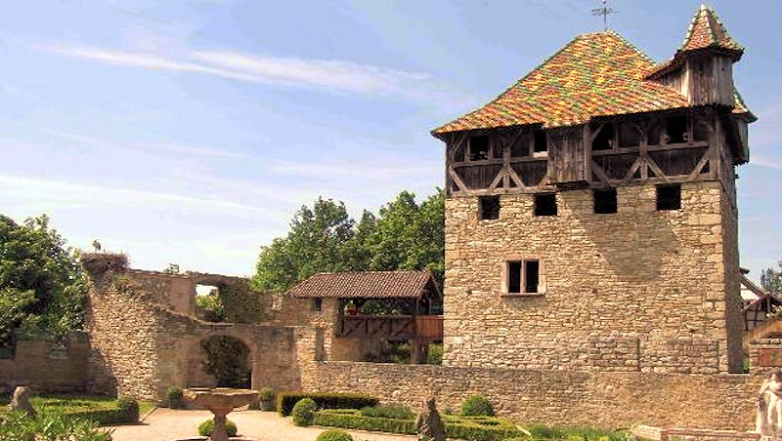
la maison forte

Slide 13
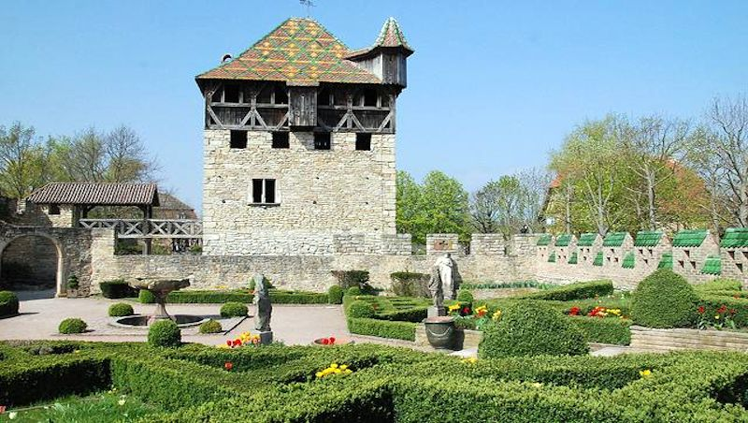
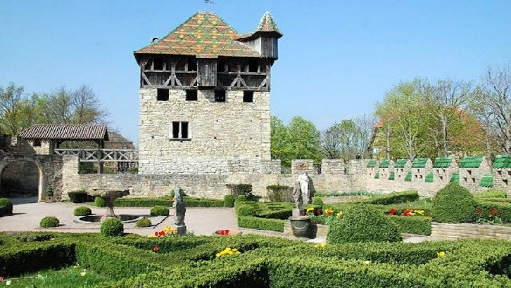

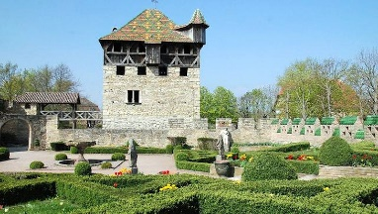



La maison forte, la tour et son jardin

Slide 14
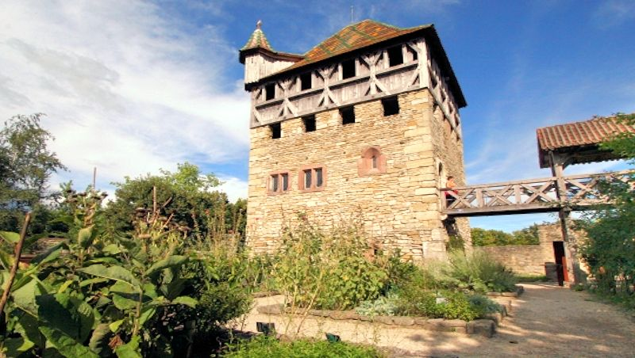
La Tour

Slide 15
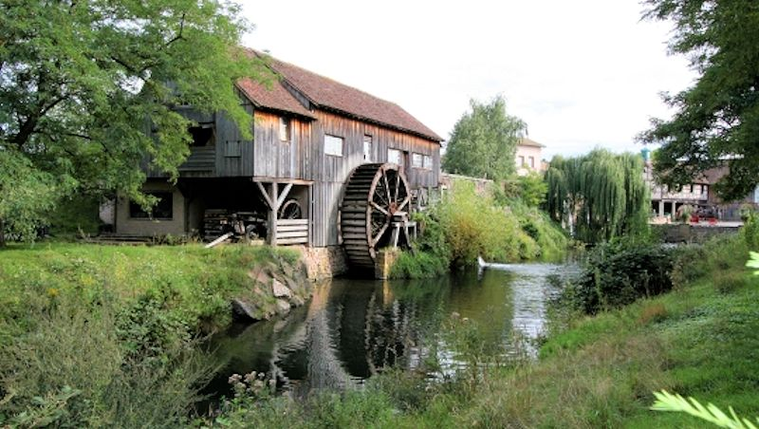

L'ancienne scierie de Moosch

Slide 16
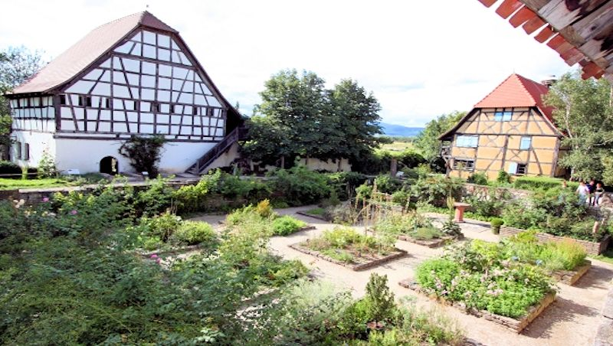
Le potager

Slide 17
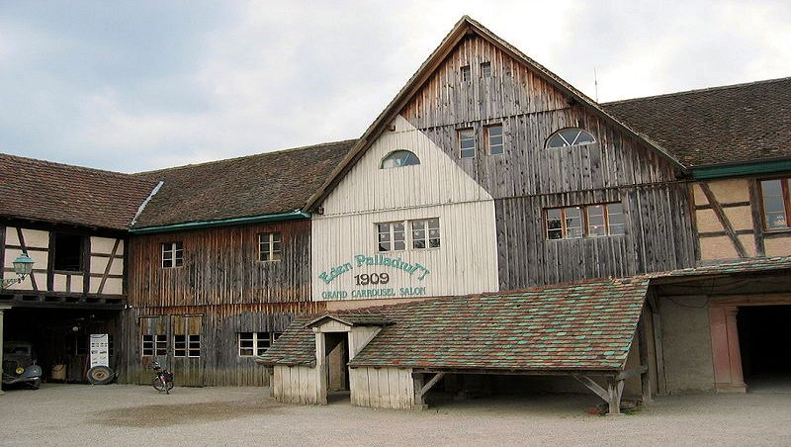
L‘Éden Palladium (salon carrousel)

Slide 18
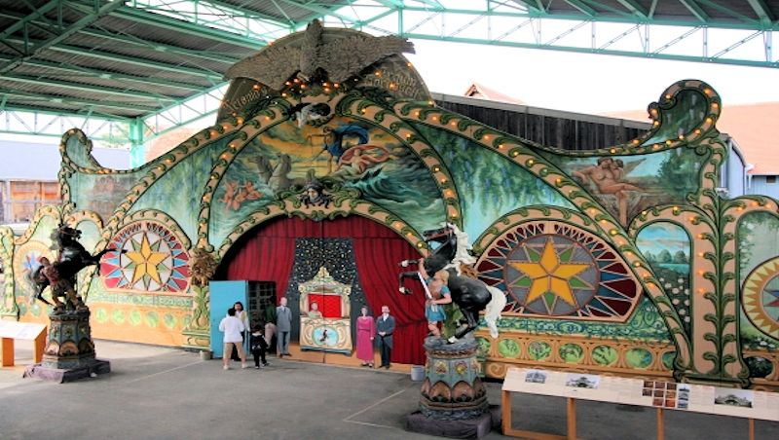
La fête foraine

Slide 19
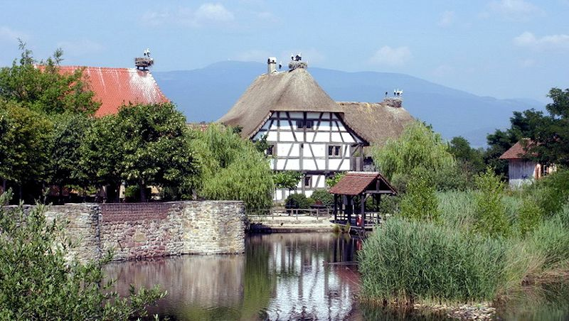

L’Étang

Slide 20
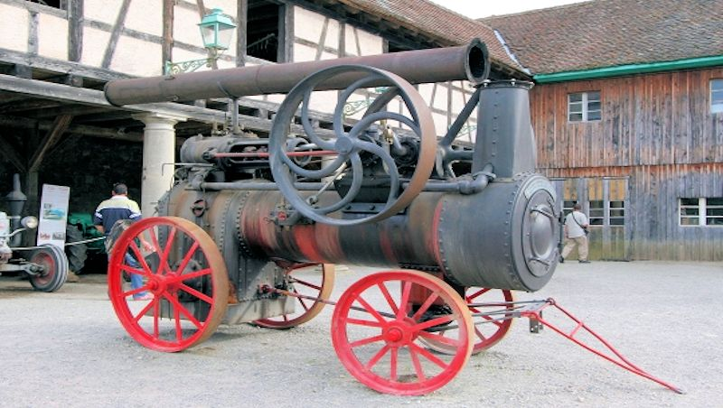
Machine à vapeur place de l'Eden

Slide 21
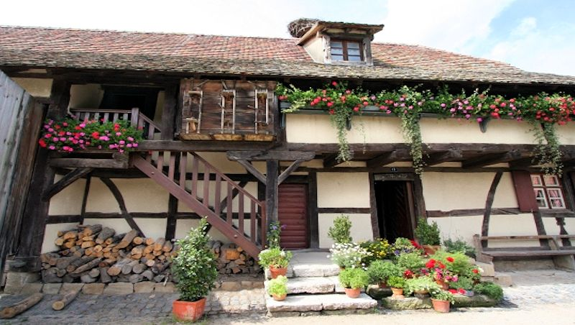
Maison de Muespach

Slide 22
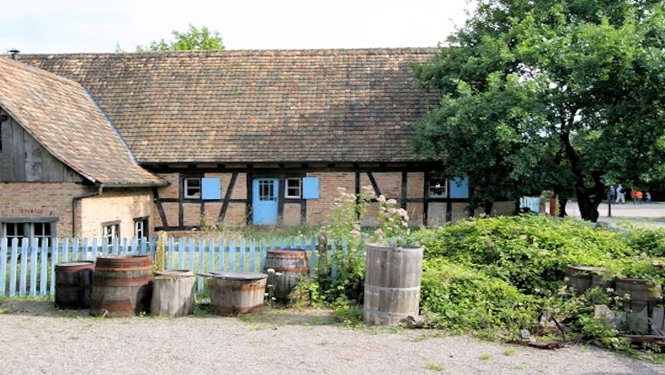

Maison du tonnelier

Slide 23
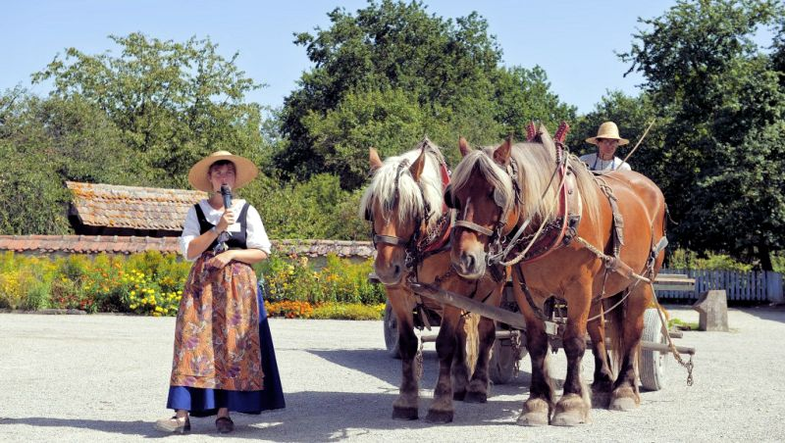
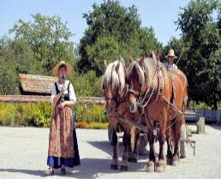


Parade des attelages

Slide 24
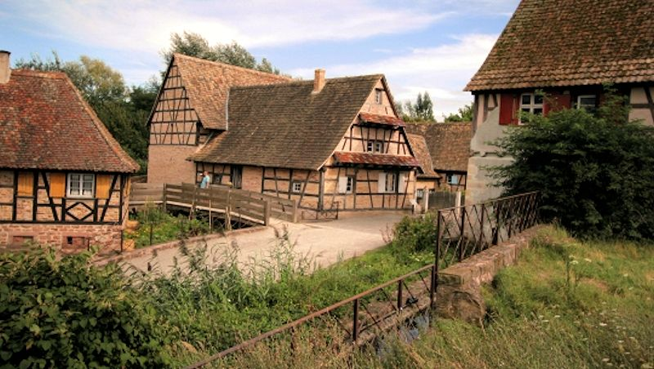
Rue du Landgraben

Slide 25
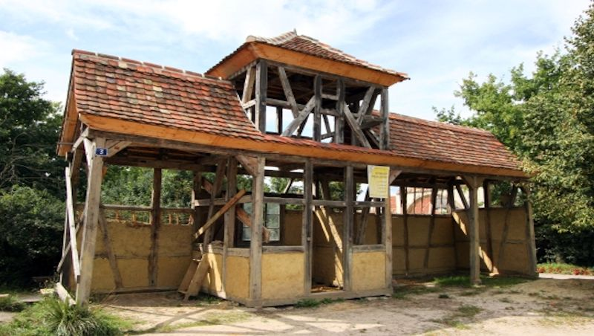
Pigeonnier de Huttenheim

Slide 26
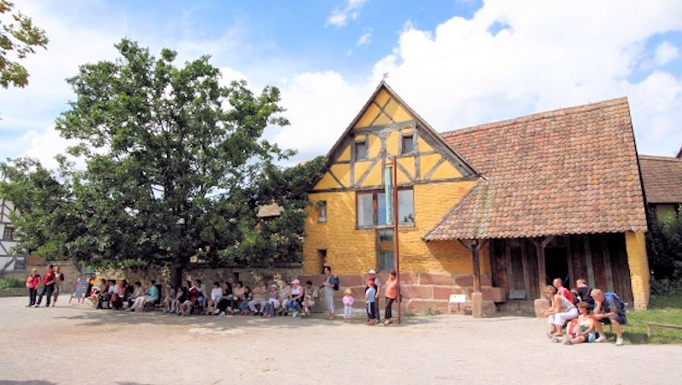
Place des charpentiers

Slide 27
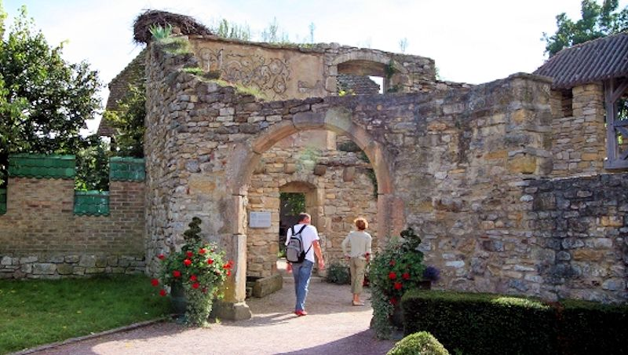
Les Remparts

Slide 28
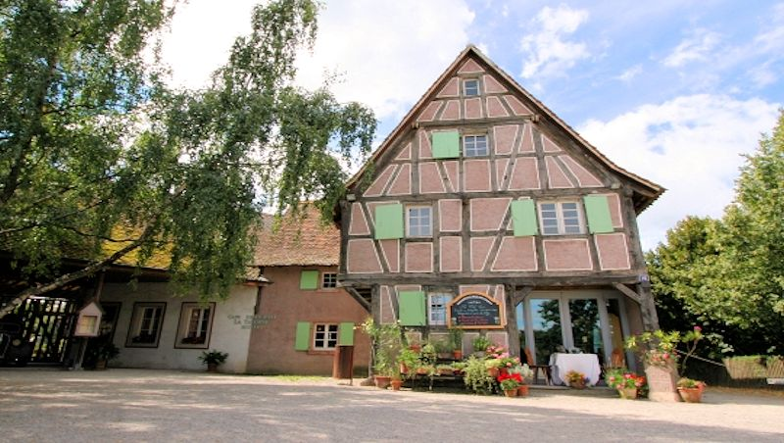
La taverne

Slide 29
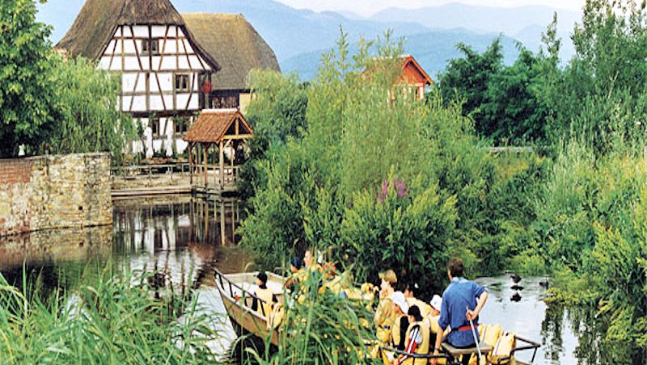
Promenade en barque

Slide 30




F I N
Touche Esc pour quitter

